Slide 1
第2章 组合逻辑电路

Slide 2
第2章 组合逻辑电路
概述
2.1 组合电路的基本分析方法和设计方法
2.2 加法器和数值比较器
2.3 编码器和译码器
2.4 数据选择器和分配器
2.5 用中规模集成电路实现组合逻辑函数
2.6 只读存储器
2.7 组合电路中的竞争冒险

Slide 3
组合逻辑电路的概述
数字逻辑电路分为组合逻辑电路和时序逻辑电路
一、组合逻辑电路的特点
逻辑功能的特点：任意时刻的稳定输出仅仅取决于当时的输入信号，而与电路原来的状态无关。
组合逻辑电路的一般结构如图所示。
I₀
Y₀
I输入
I₁
Y₁
Y输出
电路结构的特点：
1、由门电路组合而成，不包含任何记忆元件；
2、信号是单向传输的，不存在输出到输入的反馈回路。
组合
逻辑电路
I_{n-1}
Y_{m-1}
Y₀=F₀(I₀,I₁,…,I_{n-1})
Y₁=F₁(I₀,I₁,…,I_{n-1})
…
Y_{m-1}=F_{m-1}(I₀,I₁,…,I_{n-1})

Slide 4
二、组合电路逻辑功能的表示方法
用来表示逻辑函数的几种方法——逻辑图、真值表、卡诺图、逻辑表达式及波形图等，都可以用来表示组合电路的逻辑功能。
三、组合逻辑电路的分类
1、按照逻辑功能特点不同划分：加法器、比较器、编码器、译码器、数据选择器和分配器、只读存储器等。
2、按照使用基本开关元件不同划分：CMOS、TTL等。
3、按照集成度不同划分：SSI（Small Scale IC，小规模集成电路 ）、MSI （Medium Scale IC，中规模集成电路 ） 、LSI （Large Scale IC，大规模集成电路 ） 、VLSI （Very Large Scale IC，超大规模集成电路 ）等。
Notes:
CMOS是Complementary Metal Oxide Semiconductor（互补金属氧化物半导体）的缩写。
TTL集成电路的全名是晶体管-晶体管逻辑集成电路（Transistor-Transistor Logic)。
早期的器件多是TTL电平，如早先的54系列和74系列。现在的大部分器件使用的工艺都是CMOS工艺。
巨大规模集成电路(Ultra Large-Scale Integration：ULSI。
通常认为SSI电路包含的门电路不超过10个,MSI电路中包含的门电路数目为10~100个,LSI电路中包含的门电路数目为100 ~10 000个,VLSI电路中包含的门电路数目为10 000 ~100 000个,ULSI电路包含的门电路数目在100 000个以上。
麒麟9000SCPU部分采用12核心2+6+4架构，其中包括两颗A34核心，六颗定制的A78AE核心和四颗A510核心，最高主频2.62GHz；GPU型号为Maleoon，架构未知。
麒麟9000s芯片作为全球首款基于5纳米工艺制程的5G手机芯片，其集成了高达153亿个晶体管。
晶圆： CS-2，晶体管数量达到 2.6 万亿个，CS-2系统单个芯片上集成85万个AI优化内核。
CS-1， 1.2 万亿晶体管，1个系统相当于1000个Nvidia V100。
从制造工艺的类型上又可以将数字集成电路分为双极型,单极型和混合型三种。在数字集成电路发展的历史过程中,首先得到推广应用的是双极型的TTL电路。然而TTL电路存在着一个严重的缺点,就是功耗比较大。因此,TTL电路只能制成小规模和中规模的集成电路。
在单极型数字集成电路当中,目前用得最多的要属CMOS集成电路了。CMOS集成电路是“互补金属-氧化物半导体(Complementaly Metal-Oxide Semiconductor,简称CMOS)集成电路”的简称。它出现于20世纪60年代后期,由于使用了单极型的MOS管,所以属于单极型集成电路。CMOS电路最突出的优点是功耗极低,非常适合于制作大规模集成电路而降低功耗对于各种便携式电子设备尤为重要。因此,CMOS电路便逐渐取代了TTL电路而成为数字集成电路的主流产品。

Slide 5
2.1 组合电路的基本分析方法和设计方法
2.1.1 组合电路的基本分析方法
所谓组合逻辑电路的分析，就是根据给定的逻辑电路图，求出电路的逻辑功能。
给定组合逻辑电路
一、分析方法
①根据给定的逻辑图写出输出函数的逻辑表达式。
②化简逻辑表达式，求出输出函数的最简与或表达式。
③列出输出函数的真值表。
④描述电路的逻辑功能。
写输出逻辑表达式
化简
分析其功能
列出真值表
分析其功能

Slide 6
二、分析举例
&
A
Y
&
&
例1：组合逻辑电路如图，试分析其逻辑功能。
B
&
解 ：⑴ 、根据逻辑图写输出逻辑表达式并化简
A B
Y
⑵、根据逻辑表达式列真值表
0 0
0 1
1 0
1 1
0
1
1
0
⑶、由真值表分析逻辑功能
当AB相同时，输出为0
异或功能。
当AB相异时，输出为1

Slide 7
例2：组合逻辑电路如图，试分析其逻辑功能。
A
1
≥
B
Y₁
Y₃
C
≥
1
1
Y₂
Y
1
≥
1
解：⑴、根据逻辑图写输出逻辑表达式
⑵、化简逻辑表达式
⑶、电路的逻辑功能
电路的输出Y只与输入A、B有关，而与输入C无关。Y和A、B的逻辑关系为与非运算的关系。

Slide 8
例3：试分析下图所示电路的逻辑功能，图中输入信号A、B、C、D是一组4位二进制代码。
解：⑴ 写输出函数Y的逻辑表达式
W
X
Y
&
&
&
&
&
&
&
&
&
&
&
&
⑵ 进行化简
A
B
C
D

Slide 9
解：⑶ 列真值表
如右表所示。
A B C D
Y
0 0 0 0
0 0 0 1
0 0 1 0
0 0 1 1
0 1 0 0
0 1 0 1
0 1 1 0
0 1 1 1
1 0 0 0
1 0 0 1
1 0 1 0
1 0 1 1
1 1 0 0
1 1 0 1
1 1 1 0
1 1 1 1
0
1
1
0
1
0
0
1
1
0
0
1
0
1
1
0
⑷ 功能说明
由右表所示真值表可以明显看出，如2.1.1所示逻辑图是一检奇电路，即当输入4位二进制代码A、B、C、D的取值中，1的个数为奇数时输出Y为1，反之，为偶数时输出Y为0。

Slide 10
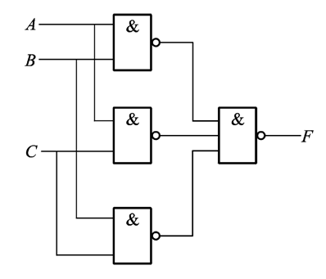
例4：试分析图示电路的逻辑功能。
解：
第一步：由逻辑图可以写输出F的逻辑表达式为：

Slide 11
第二步：原式可变换为
第三步：列出真值表如表所示。
A | B | C | F
0 | 0 | 0 | 0
0 | 1 | 0 | 0
0 | 0 | 1 | 0
0 | 1 | 1 | 1
1 | 0 | 0 | 0
1 | 0 | 1 | 1
1 | 1 | 0 | 1
1 | 1 | 1 | 1
第四步：确定电路的逻辑功能。
由真值表可知，三个变量输入Ａ，Ｂ，Ｃ，只有两个及两个以上变量取值为1时，输出才为1。可见电路可实现多数表决逻辑功能。

Slide 12
2.1.2 组合电路的基本设计方法
组合逻辑功辑电路的设计是根据给定的实际逻辑问题，求出实现其逻辑功能的逻辑电路。
一、设计方法
根据要求，设计出适合需要的组合逻辑电路应该遵循的基本步骤，可以大致归纳如下：
1、进行逻辑抽象
①分析设计要求，确定输入、输出信号及它们之间的因果关系。
②设定变量，即用英文字母表示有关输入、输出信号，表示输入信号者称为输入变量，有时也简称为变量，表示输出信号者称为输出变量，有时也称为输出函数或简称函数。

Slide 13
③状态赋值，即用0和1表示信号的有关状态。
④列真值表。根据因果关系，把变量的各种取值和相应的函数值，以表格形式一一列出，而变量取值顺序则常按二进制数递增排列，也可按循环码排列。
2、进行化简
①输入变量比较少时，可以用卡诺图化简。
②输入变量比较多用卡诺图化简不方便时，可以用公式法化简。
3、画逻辑图
①变换最简与或表达式，求出所需要的最简式。
②根据最简式画出逻辑图。

Slide 14
二、设计举例
例1：试设计一个三人多数表决电路，要求提案通过时输出为1，否则为0。
解：分析：“多数表决电路”是按照少数服从多数的原则对某项决议进行表决，确定是否通过。
令 逻辑变量A、B、C —— 分别代表参加表决的3个成员，并约定逻辑变量取值为0表示反对，取值为1表示赞成；
逻辑函数Y——表示表决结果。Y取值为0表示决议被否定，Y取值为1表示决议通过。
按照少数服从多数的原则可知，函数和变量的关系是：当3个变量A、B、C中有2个或2个以上取值为1时，函数Y的值为1，其他情况下函数Y的值为0。

Slide 15
1、列真值表
A B C
Y
2、由真值表可写出：Y(A,B,C)=∑m(3,5,6,7)
0 0 0
0 0 1
0 1 0
0 1 1
1 0 0
1 0 1
1 1 0
1 1 1
0
0
0
1
0
1
1
1
3、填卡诺图化简逻辑函数
4、 输出函数式
Y
BC
A
00 01 11 10
Y=AB+BC+AC
0
0
0
1
0
5、用与门、或门设计电路
1
0
1
1
1
A
&
6、用与非门设计电路
B
&
≥1
Y
A
&
C
&
&
&
Y
B
思考：若只用二输入与非门设计电路，如何画逻辑图？
C
&
提示：
将函数式化为
的形式画逻辑图。

Slide 16
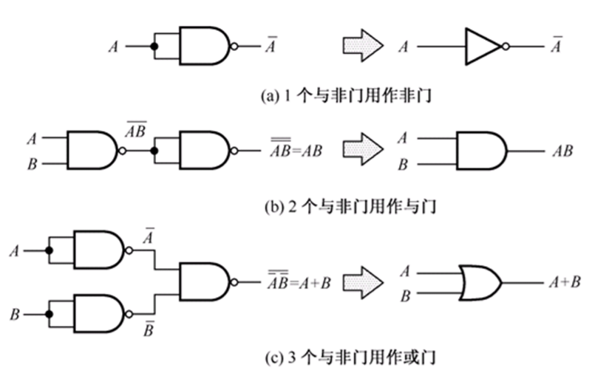
与非门作为通用元件

Slide 17
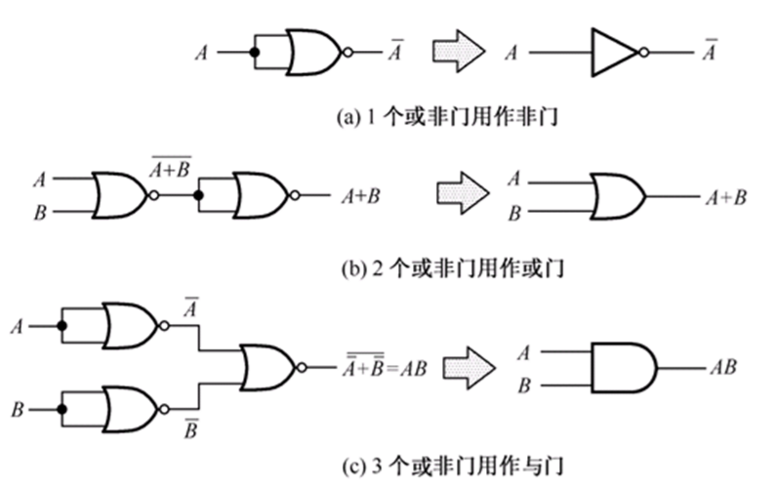
或非门作为通用元件

Slide 18
例2：设计一个三变量表决器，其中A具有否决权。
解：第一步：列真值表
首先确定输入变量：
设：A,B,C为输入变量分别代表参加表决的逻辑变量，Y为输出变量，表示输出结果。
规定：A,B,C为1表示赞成，为0表示反对。Y=1表示通过，Y=0 表示反对。
真值表
第二步：函数化简
第三步：画逻辑电路图
A | B | C | Y
0 | 0 | 0 | 0
0 | 0 | 1 | 0
0 | 1 | 0 | 0
0 | 1 | 1 | 0
1 | 0 | 0 | 0
1 | 0 | 1 | 1
1 | 1 | 0 | 1
1 | 1 | 1 | 1
BC
00
01
11
10
A
B
&
0
A
&
Y
1
1
1
1
&
C
AC
AB

Slide 19
例3：设计一个楼上、楼下开关的控制逻辑电路来控制楼梯上的路灯，使之在上楼前，用楼下开关打开电灯，上楼后，用楼上开关关灭电灯；或者在下楼前，用楼上开关打开电灯，下楼后，用楼下开关关灭电灯。
解：设定变量和状态赋值：设楼上开关为A，楼下开关为B，灯泡为Y。并设A、B闭合时为1，断开时为0；灯亮时Y为1，灯灭时Y为0。
列真值表：根据逻辑要求列出真值表如下。
逻辑表达式：由真值表
得逻辑逻辑表达式
A B | Y
0 0 | 0
0 1 | 1
1 0 | 1
1 1 | 0
已为最简与或表达式

Slide 20
用异或门实现
画逻辑电路图：
用与非门实现

Slide 21
例4：设计一个路灯控制电路，要求实现的功能是：当总电源开关闭合时，安装在三个不同地方的三个开关都能独立地将灯打开或熄灭；当总电源开关断开时，路灯不亮。
解：⑴ 逻辑抽象
①输入、输出信号：输入信号是四个开关的状态，输出信号是路灯的亮、灭。
②设定变量用S表示总电源开关，用A、B、C表示安装在三个不同地方的分开关，用Y表示路灯。
③状态赋值：用0表示开关断开和灯灭，用1表示开关闭合和灯亮。

Slide 22
④列真值表：由题意不难理解，一般地说，四个开关是不会在同一时刻动作的，反映在真值表中任何时刻都只会有一个变量改变取值，因此按循环码排列变量S、A、B、C的取值较好，如右表所示。
S A B C
Y
0 0 0 0
0 0 0 1
0 0 1 1
0 0 1 0
0 1 1 0
0 1 1 1
0 1 0 1
0 1 0 0
1 1 0 0
1 1 0 1
1 1 1 1
1 1 1 0
1 0 1 0
1 0 1 1
1 0 0 1
1 0 0 0
0
0
0
0
0
0
0
0
1
0
1
0
1
0
1
0
⑵ 进行化简
由下图所示Y的卡诺图可得
BC
SA
00
01
11
10
00
0
0
0
0
01
0
0
0
0
11
1
0
1
0
10
0
1
0
1

Slide 23
⑶ 画逻辑图
用异或门和与门实现。
①变换表达式
②逻辑图：如下图所示。
Y
＝1
＝1
&
A
B
C
S

Slide 24
作业题
P61-62 题1-5

Slide 25
一、填空题
1、组合逻辑电路是指任何时刻电路的稳定输出，仅仅只决定于( )。
该时刻各个输入变量的取值
2、从电路结构上看，组合逻辑电路是由常用门电路组合而成，其中既无( )，也不包含( )。
从输出到输入的反馈连接
可以存储信号的记忆元件
二、分析题
1、组合电路如下图所示，分析该电路的逻辑功能。
解：⑴ 由逻辑图逐级写出逻辑表达式。为了写表达式方便，借助中间变量P
&
A
&
P
&
≥1
B
Y
C
&

Slide 26
⑵ 化简与变换。因为下一步要列真值表，所以要通过化简与变换，使表达式有利于列真值表，一般应变换成与—或式或最小项表达式。
⑶ 由表达式列出真值表，见表。经过化简与变换的表达式为两个最小项之和的非，所以很容易列出真值表。
A B C | Y
0 0 0 0 0 1 0 1 0 0 1 1 1 0 0 1 0 1 1 1 0 1 1 1 | 0 1 1 1 1 1 1 0
⑷ 分析逻辑功能
由真值表可知，当A、B、C三个变量不一致时，电路输出为“1”，所以这个电路称为“不一致电路”。

Slide 27
2、电路如下图所示，要求：⑴写出F的表达式；⑵说明电路的逻辑功能；⑶用最简的逻辑电路实现F。
A
&
≥1
解：⑴ 由逻辑图写出逻辑表达式
&
B
≥1
1
≥1
F
C
1
&
A B C | F
0 0 0 0 0 1 0 1 0 0 1 1 1 0 0 1 0 1 1 1 0 1 1 1 | 0 1 1 0 1 0 0 1
⑵ 列真值表如左，可见该电路是三变量的奇校验电路。
⑶ 实现F的最简逻辑电路如下图所示。
A
＝1
B
＝1
F
C
Notes:
三变量同或和异或等价
A异或B异或C=A同或B同或C

Slide 28
三、设计题
1、设计一个组合电路，其输入是3位二进制数B＝B₂B₁B₀，输出是Y₁＝2B、Y₂＝B²，Y₁、Y₂也是二进制数。
解：3位二进制数B的最大值为7，所以Y₁＝2B的最大值为14，因此Y₁为4位二进制数，令Y₁＝Z₃Z₂Z₁Z₀；Y₂＝B²的最大值为49，因此Y₂为6位二进制数，令Y₂＝ F₅F₄F₃F₂F₁F₀。列真值表如下：
B₂ B₁ B₀ | Z₃ Z₂ Z₁ Z₀ | F₅ F₄ F₃ F₂ F₁ F₀
0 0 0 0 0 1 0 1 0 0 1 1 1 0 0 1 0 1 1 1 0 1 1 1 | 0 0 0 0 0 0 1 0 0 1 0 0 0 1 1 0 1 0 0 0 1 0 1 0 1 1 0 0 1 1 1 0 | 0 0 0 0 0 0 0 0 0 0 0 1 0 0 0 1 0 0 0 0 1 0 0 1 0 1 0 0 0 0 0 1 1 0 0 1 1 0 0 1 0 0 1 1 0 0 0 1
由表可知， Y₁ 相当于B左移一位，右端补零，故
Z₃=B₂ ，Z₂=B₁，
Z₁=B₀ ，Z₀=0

Slide 29
由
画出逻辑电路图如下。
Z₃
Z₂
Z₁
Z₀
F₅
F₄
F₃
F₂
F₁
F₀
≥1
≥1
&
&
&
&
&
&
1
1
1
B₂
B₁
B₀

Slide 30
2.2 加法器和数值比较器
2.2.1 加法器
一、半加器和全加器
1、半加器
能对两个1位二进制数进行相加而求得和及进位的逻辑电路称为半加器。
本位的和
加数
向高位的进位

Slide 31
2、全加器
能对两个1位二进制数进行相加并考虑低位来的进位，即相当于3个1位二进制数相加，求得和及进位的逻辑电路称为全加器。
A_{i}、B_{i}：加数， C_{i-1：}低位来的进位，S_{i}：本位的和， C_{i}：向高位的进位。

Slide 32
用与门和或门实现
A
S
i
i
B
∑
i
C
-1
CI CO
C
i
i
国标符号
S
i
C
i
≥
1
≥
1
&
&
&
&
&
&
&
1
1
1
A
i
B
i
C
i
-
1

Slide 33
用与或非门实现
先求S_{i}和C_{i}。为此，合并值为0的最小项。
再取反，得：

Slide 35
二、加法器
实现多位二进制数相加的电路称为加法器。
1、4位串行进位加法器
构成：把4个全加器串联起来，低位全加器的进位输出连接到相邻的高位全加器的进位输入。
由于每一位相加结果，必须等到低一位的进位产生以后才能建立，因此这种结构也叫做逐位进位加法器。
其特点是结构简单，最大缺点是运算速度慢。为了提高运算速度，必须减小或消除由于进位信号逐位传递所消耗的时间，采用超前进位加法器。

Slide 36
2、超前进位加法器（并行进位加法器）
4位加法器中，第1位全加器的输入进位信号的表达式为
第2位全加器的输入进位信号的表达式为
第3位全加器的输入进位信号的表达式为
而4位加法器输出进位信号的表达式，即第3位加法运算时产生的要送给更高位的进位信号的表达式为

Slide 37
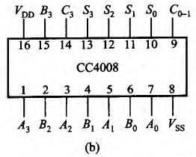
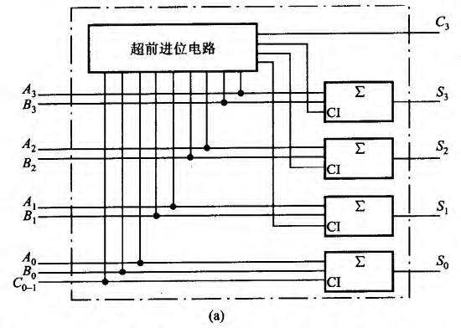
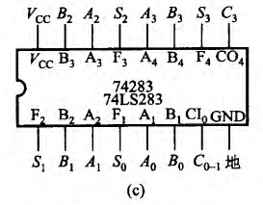
显而易见，只要A₃、A₂、A₁、A₀ 、B₃、B₂、B₁、B₀和C₀₋₁给出之后，便可按上述表达式直接确定C₃、C₂、C₁、C₀。因此如果用门电路实现上述逻辑关系，并将结果送到相应全加器的进位输入端，就会极大地提高加法运算速度，因为高位的全加运算再也不需等待了。4位超前进位加法器就是由四个全加器和相应的进位逻辑电路组成的。
图(a)是4位超前进位加法器的逻辑电路结构示意图。图(b)、(c)是相应的CMOS与TTL集成电路的型号与引脚图。

Slide 38
2.2.2 数值比较器
用来完成两个二进制数的大小比较的逻辑电路称为数值比较器，简称比较器。
一、1位数值比较器
设A_{i}＞B_{i}时L_{i}＝1； A_{i}＝B_{i}时G_{i}＝1； A_{i}＜B_{i}时M_{i}＝1。得1位数值比较器的真值表。
A_{i} B_{i}
L_{i} (A_{i}> B_{i}) G_{i} (A_{i}= B_{i}) M_{i} (A_{i}< B_{i})
0 0
0 1
1 0
1 1
0 1 0
0 0 1
1 0 0
0 1 0

Slide 39
逻辑表达式
&
L_{i}
A_{i}
1
&
逻辑图
≥1
G_{i}
B_{i}
1
&
&
M_{i}

Slide 40
逻辑表达式
逻辑图

Slide 41
二、4位数值比较器
4 位数值比较器,要比较的是两个4 位二进制数A = A₃ A₂A₁A₀、B =B₃B₂B₁B₀ 。比较结果用L、G、M 表示，且A ＞ B 时L=1, A＝B时G=1，A＜B时M=1。
1、比较方法，输入输出之间因果关系分析
从最高位开始比较，依次逐位进行，直到比较出结果为止。
①若A₃＞B₃，则A＞B，L=1 、G=M=0。
②当A₃=B₃即G₃=1时,若A₂＞B₂，则A＞B，L=1 、G=M=0。
③当A₃=B₃、A₂=B₂即G₃=G₂=1时,若A₁＞B₁，则A＞B，L=1 、G=M=0。
④当A₃=B₃、A₂=B₂ 、A₁=B₁即G₃=G₂=G₁=1时,若A₀＞B₀，则A＞B，L=1 、G=M=0。
对A＞B即L=1，上述四种情况是或的逻辑关系。
⑤只有当A₃=B₃、A₂=B₂ 、A₁=B₁ 、A₀=B₀即G₃=G₂=G₁=G₀=1时,才会有A=B即G=1。显然，对于A=B即G=1，G₃、G₂、G₁、G₀与的逻辑关系。
⑥如果A不大于B也不等于B，即L=G=0时，则A＜B即M=1。

Slide 42
2、逻辑表达式
根据上述比较方法和输入输出之间因果关系分析，可以直接写出L、G、M的逻辑表达式
比照上述表达式也也可以写出
3、逻辑图 变换表达式结果如下，利用1位数值比较器的逻辑图，可画出4位数值比较器的逻辑图。

Slide 43
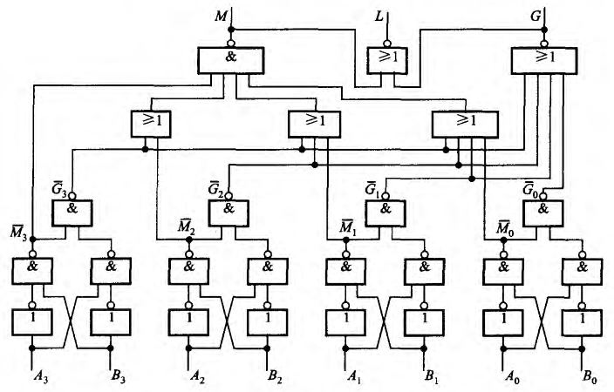

Slide 44
4、集成数值比较器
把实现数值比较功能的电路集成在一个芯片上便构成了集成数值比较器。下图是4位集成数值比较器的外引脚功能端排列图。
V
CC
A
3
B
2
A
2
A
1
B
1
A
0
B
0
V_{DD}
A₃
B₃
F_{A>B}
F_{A<B}
B
A
B
0
0
1
16
15
14
13
12
11
10
9
16
15
14
13
12
11
10
9
74LS85
CC14585
1
2
3
4
5
6
7
8
1
2
3
4
5
6
7
8
B
3
A<B
A=B
A>B
F_{A>B}
F_{A=B}
F_{A<B}
GND
B
A
F_{A=B} A>B
A<B
A=B
A
V
2
2
1
SS
(a)
TTL数值比较器引脚图
(b)
CMOS数值比较器引脚图

Slide 45
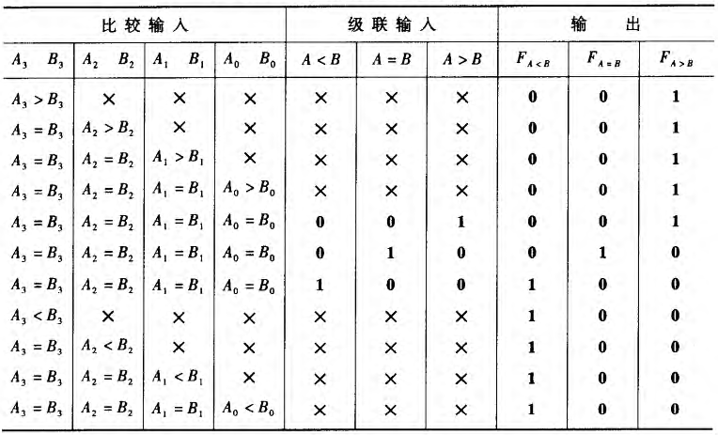
下表是4位集成数值比较器的真值表。

Slide 46
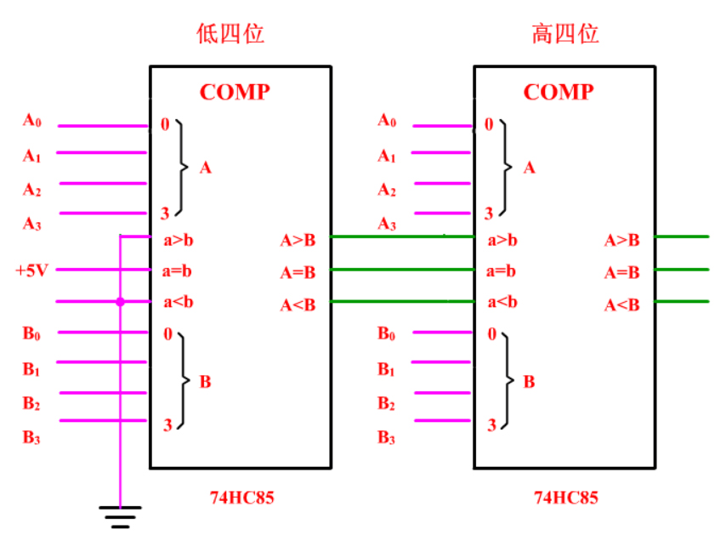
使用2片74HC85组成8位比较器
A₄
A₅
A₆
A₇
B₄
B₅
B₆
B₇

Slide 47
并联扩展

Slide 48
作业题
P62 题6-8，15

Slide 49
一、填空题
1、两个1位二进制数相加叫做( )。两个同位的加数和来自低位的进位三者相加叫做( )。
半加器
全加器
2、比较两个多位二进制数大小是否相等的逻辑电路，称为( )。
数值比较器
二、单项选择题
1、如需要判断两个二进制数的大小或相等，可以使用( )电路。
A、译码器 B、编码器
C、数据选择器 D、数据比较器
D
2、只考虑本位数而不考虑低位来的进位的加法称为 ( )。
A、全加 B、半加 C、全减 D、半减
B

Slide 50
2.3 编码器和译码器
2.3.1 编码器
编码
用文字、符号或者数字表示特定对象的过程都可叫做编码。
编码器(即Encoder)
实现编码功能的电路
编码器
被编信号
二进制代码
二进制编码器
编码器
二-十进制编码器
优先编码器

Slide 51
一、二进制编码器
1、3位二进制编码
输入是八个需要进行编码的信号用I₀～I₇表示，输出是用来进行编码的3位二进制代码，用Y₀、Y₁ 、Y₂表示。该编码器在任何时刻，只能对一个输入信号进行编码，即不允许有两个和两个以上输入信号同时存在，也就是I₀、I₁、…I₇是一组互相排斥的变量。
真值表
逻辑表达式
输出
输入
Y₂ Y₁ Y₀
I₀
I₁
I₂
I₃
I₄
I₅
I₆
I₇
0 0 0
0 0 1
0 1 0
0 1 1
1 0 0
1 0 1
1 1 0
1 1 1

Slide 52
逻辑图

Slide 53
2、3位二进制优先编码器
在优先编码器中允许几个信号同时输入，但是电路只对其中优先级别最高的进行编码，不理睬级别低的信号。即在优先编码器中优先级别高的信号排斥级别低的，即具有单方面排斥的特性。
设I₇的优先级别最高，I₆次之，依此类推，I₀最低。
真值表

Slide 54
逻辑表达式

Slide 55
逻辑图
8线-3线优先编码器
如果要求输出、输入均为反变量，则只要在图中的每一个输出端和输入端都加上反相器就可以了，如教材P164图2.3.6所示。

Slide 56
3、集成3位二进制优先编码器
集成3位二进制优先编码器74LS148
ST为选通输入端，当ST＝0时允许编码；当ST＝1时Y₂、Y₁、Y₀和Y_{S} 、Y_{EX}均封锁，编码被禁止。Y_{S}为选通输出端，通常接至低位芯片的ST端。Y_{S}和ST配合可以实现多级编码器之间的优先级别的控制。Y_{EX}为扩展输出端，是控制标志。Y_{EX}＝0表示是编码输出；Y_{EX}＝1表示不是编码输出。

Slide 57
集成3位二进制优先编码器74LS148的真值表
输入：逻辑0(低电平）有效
输出：逻辑0(低电平）有效

Slide 58
集成3位二进制优先编码器74LS148的级联
16线-4线优先编码器
Notes:
高位片工作时，Ys=1，低位片不工作，低位片Y2‘Y1’Y0‘=111；此时编码I15’=0，高位片Y2‘Y1’Y0‘=000，Yex’=0；最后输出Y3‘Y2‘Y1’Y0‘=0000
低位片工作时，I15’-I8’=11111111，高位片不工作，高位片Ys=0，Y2‘Y1’Y0‘=111；此时编码I7’=0，低位片Y2‘Y1’Y0‘=000，高位片Yex’=1；最后输出Y3‘Y2‘Y1’Y0‘=1000

Slide 59
二、二－十进制编码器
1、8421 BCD码编码器
输入10个互斥的数码输出4位二进制代码
真值表

Slide 60
逻辑图
逻辑表达式

Slide 61
2、8421 BCD码优先编码器
真值表

Slide 62
逻辑表达式

Slide 63
逻辑图
在每一个输入端和输出端都加上反相器，便可得到输入和输出均为反变量的8421 BCD码优先编码器，如教材P170图2.3.12所示。

Slide 64
3、集成10线-4线优先编码器

Slide 65
2.3.2 译码器
译码是编码的逆过程。
把代码状态的特定含义“翻译” 出来的过程叫做译码。
译码器(即 Decoder)
实现译码功能的电路
译码器
与输入代码对应的特定信息
二进制代码
二进制译码器
译码器
二 - 十进制译码器
数码显示译码器

Slide 66
一、二进制译码器
设二进制译码器的输入端为n个，则输出端为2^{n}个，且对应于输入代码的每一种状态，2^{n}个输出中只有一个为1（或为0），其余全为0（或为1）。
n 位 二进制代码
二进制
译码器
2^{n} 位 译码输出
译码输入
译 码 输 出
译码输入
译 码 输 出
A₁
A₀
Y₀
Y₁
Y₂
Y₃
A₁
A₀
Y₀
Y₁
Y₂
Y₃
0
0
1
0
0
0
0
0
0
0
1
1
1
0
1
0
1
0
0
0
1
1
0
0
1
1
1
0
0
0
1
0
1
0
1
1
0
0
1
1
1
0
0
0
1
1
1
1
1
1
0
0
译码输出高电平有效
译码输出低电平有效

Slide 67
1、3位二进制译码器
真值表
输入：3位二进制代码输出：8个互斥的信号

Slide 68
逻辑表达式
逻辑图
电路特点：与门组成的阵列

Slide 69
2、集成3线－8线译码器
V
CC
Y
0
Y
1
Y
2
Y
3
Y
4
Y
5
Y
6
Y
Y
Y
Y
Y
Y
Y
Y
0
1
2
3
4
5
6
7
16
15
14
13
12
11
10
9
Y
Y
Y
Y
Y
Y
Y
Y
0
1
2
3
4
5
6
7
74LS138
74LS138
1
2
3
4
5
6
7
8
A
0
A
1
A
2
ST
B
ST
C
ST
A
A
0
A
1
A
2
S
3
S
2
S
1
Y
7
GND
A
A
A
S
S
S
0
1
2
3
2
1
(a)
引脚排列图
(b)
逻辑功能示意图
A₂、A₁、A₀为二进制译码输入端， 为译码输出端（低电平有效），S₁、 、 为选通控制端。当S₁＝1、 时，译码器处于工作状态;当S₁＝0、 时，译码器处于禁止状态。

Slide 70
真值表
输入
输出
S₁ S₂+S₃ A₂ A₁ A₀
Y₇ Y₆ Y₅ Y₄ Y₃ Y₂ Y₁ Y₀
1 0 0 0 0
1 0 0 0 1
1 0 0 1 0
1 0 0 1 1
1 0 1 0 0
1 0 1 0 1
1 0 1 1 0
1 0 1 1 1
0 × × × ×
× 1 × × ×
1 1 1 1 1 1 1 0
1 1 1 1 1 1 0 1
1 1 1 1 1 0 1 1
1 1 1 1 0 1 1 1
1 1 1 0 1 1 1 1
1 1 0 1 1 1 1 1
1 0 1 1 1 1 1 1
0 1 1 1 1 1 1 1
1 1 1 1 1 1 1 1
1 1 1 1 1 1 1 1

Slide 71
3、二进制译码器的级联
当输入二进制代码的位数比较多时，可以把几个二进制译码器级联起来完成其译码操作。下图是把两片74LS138级联起来构成的4线－16线译码器。
······
······
Y₀
Y₁
Y₇
Y₀
Y₁
Y₇
74LS138(1)
74LS138(2)
A₀
A₁
A₂
ST_{B}
ST_{C}
ST_{A}
A₀
A₁
A₂
ST_{B}
ST_{C}
ST_{A}
1
当A₃＝1时，片(1) 被禁止，片(2) 工作。
当A₃＝0时，片(1) 工作，片(2) 被禁止。
A₀
A₁
A₂
A₃

Slide 72
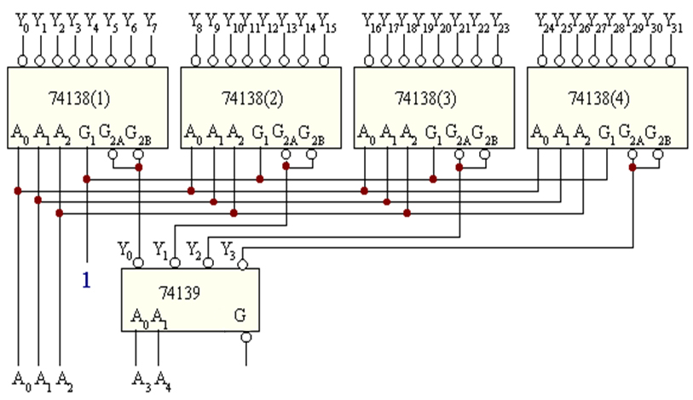
用3-8译码器74138和2-4译码器74139扩展成5-32译码器
0000000111010000111110000101111100011111
译码器提供片选信号

Slide 73
用3－8译码器构成6－64译码器

Slide 74
二、 二-十进制译码器
1、8421 BCD码译码器
把二－十进制代码翻译成10个十进制数字信号的电路，称为二－十进制译码器。
二－十进制译码器的输入是十进制数的4位二进制编码（BCD码），分别用A₃、A₂、A₁、A₀表示；输出的是与10个十进制数字相对应的10个信号，用Y₉～Y₀表示。由于二－十进制译码器有4根输入线，10根输出线，所以又称为4线－10线译码器。

Slide 75
真值表

Slide 76
逻辑表达式
逻辑图
Notes:
完全译码：使用全部系统地址总线进行译码。特点是地址唯一，一个存储单元只对应一个存储器地址（反之亦然），组成的存储系统其地址空间连续。部分译码：只使用部分系统地址总线进行译码。其特点：有一个没有被使用的地址信号就有两种编码，这两个编码指向同一个存储单元，出现地址重复。

Slide 77
将与门换成与非门，则输出为反变量，即为低电平有效。

Slide 78
２、集成8421 BCD码译码器74LS42

Slide 79
三、显示译码器
1、数码显示器
由七段发光二极管构成
a
例：
a
a
共阴极接法
b
a b c d e f g
f
b
b
f
g
f
g
g
0 1 1 0 0 0 0
c
e
c
c
e
e
1 1 0 1 1 0 1
d
d
d
高电平时发光
+
低电平时发光
a
b
c
d
e
f
g
a
b
c
d
e
f
g
共阴极接法
共阳极接法

Slide 80
2、显示译码器
在数字电路中，常常需要把运算结果用十进制 数显示出来，这就要用显示译码器。
二
十进制代码
译码器
驱动器
显示器

Slide 81
2. 七段译码显示器
二
十进制代码
1
a
Q₀
1
1
译码器
b
4位
Q₁
0
1
c
7个
1
d
0
Q₂
0
e
1
Q₃
1
f
1
g
(共阴极)

Slide 82
共阴极7段显示译码器真值表
输 入
输 出
显示数码
Q₃ Q₂ Q₁ Q₀
a b c d e f g
a
0 0 0 0 1 1 1 1 1 1 0 0
f
b
0 0 0 1 0 1 1 0 0 0 0 1
g
0 0 1 0 1 1 0 1 1 0 1 2
e
c
0 0 1 1 1 1 1 1 0 0 1 3
d
0 1 0 0 0 1 1 0 0 1 1 4
0 1 0 1 1 0 1 1 0 1 1 5
0 1 1 0 1 0 1 1 1 1 1 6
0 1 1 1 1 1 1 0 0 0 0 7
1 0 0 0 1 1 1 1 1 1 1 8
1 0 0 1 1 1 1 1 0 1 1 9

Slide 83
共阳极7段显示译码器真值表
输入 | 输出 | 字形
A₃ A₂ A₁ A₀ | Y_{a} Y_{b} Y_{c} Y_{d} Y_{e} Y_{f} Y_{g}
0 0 0 0 0 0 0 1 0 0 1 0 0 0 1 1 0 1 0 0 0 1 0 1 0 1 1 0 0 1 1 1 1 0 0 0 1 0 0 1 | 0 0 0 0 0 0 1 1 0 0 1 1 1 1 0 0 1 0 0 1 0 0 0 0 0 1 1 0 1 0 0 1 1 0 0 0 1 0 0 1 0 0 0 1 0 0 0 0 0 0 0 0 1 1 1 1 0 0 0 0 0 0 0 0 0 0 0 1 0 0 | 0 1 2 3 4 5 6 7 8 9

Slide 84
Y_{a}的卡诺图
Y_{a}的卡诺图
A₁A₀
A₁A₀
A₃A₂
00
01
11
10
A₃A₂
00
01
11
10
00
0
1
0
0
00
1
0
1
1
01
1
0
0
0
01
0
1
1
1
11
×
×
×
×
11
×
×
×
×
10
0
0
×
×
10
1
1
×
×
Notes:
最简与或非式：在反函数最简与或式的基础上，直接取反亦可。

Slide 85
逻辑表达式

Slide 86
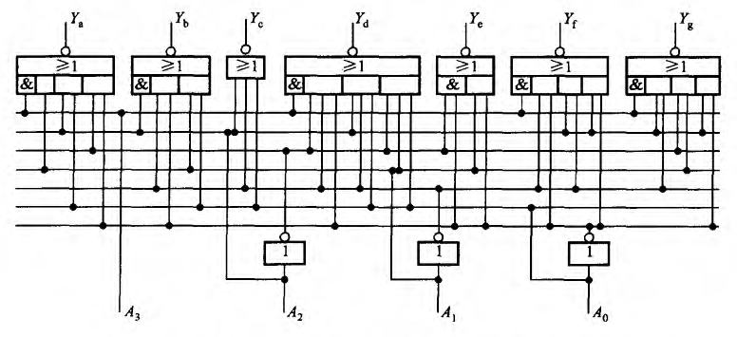
逻辑图

Slide 87
3、集成显示译码器74LS48
引脚排列图
适用于共阴极LED

Slide 88
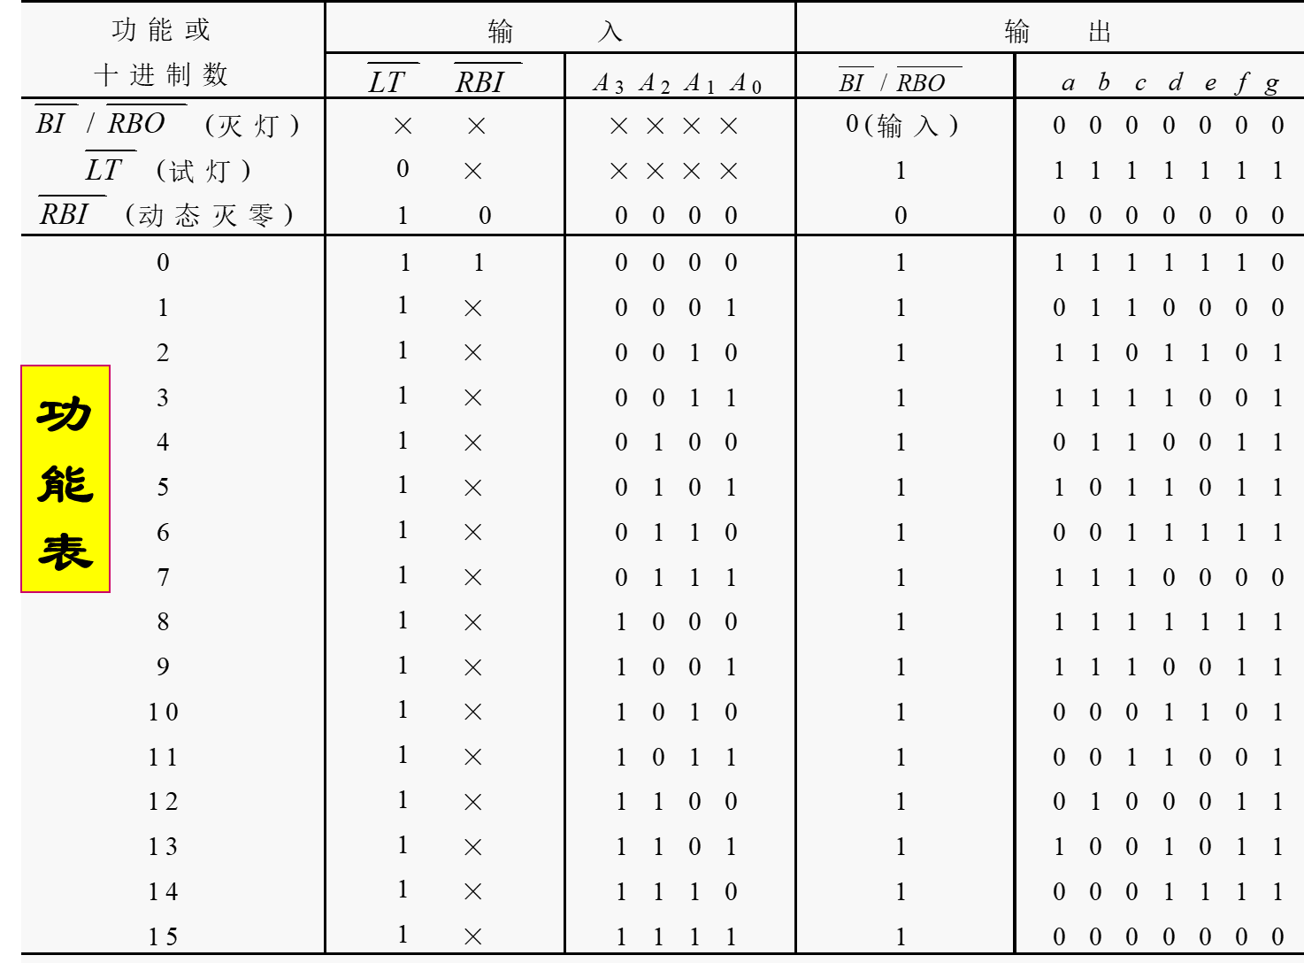

Slide 89
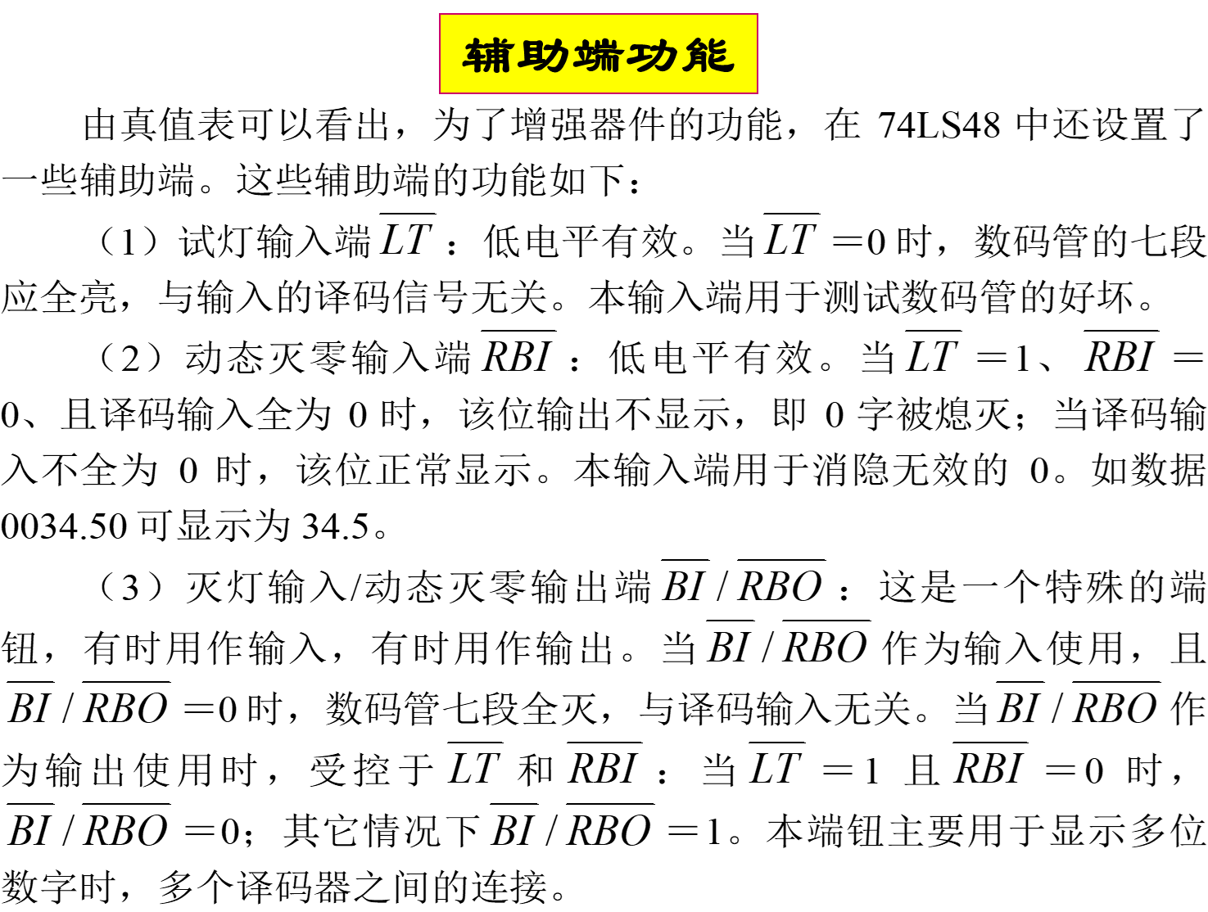

Slide 90
作业题
P63 题9-13

Slide 91
一、填空题
1、用文字、符号或者数码表示特定对象的过程，叫做( )。
编码
2、用n位二进制代码对N=2^{n}个信号进行编码的电路称为( )。
二进制编码器
阳
3、半导体数码显示器的内部接法有两种形式：共( ) 极接法和共( )极接法。
阴
4、对于共阳接法的发光二极管数码显示器，应采用 ( )电平驱动的七段显示译码器。
低
5、8个输入的编码器，按二进制编码，其输出的编码有( ) 位。
3
8
6、3个输入的译码器，最多可译码出( ) 路输出。

Slide 92
二、单项选择题
1、在二进制译码器中，若输入有4位代码，则输出有( )信号。
A、2个 B、4个 C、8个 D、16个
D
2、若在编码器中有50个编码对象，则要求输出二进制代码位数为( )位。
A、5 B、6 C、10 D、50
B
3、在大多数情况下,对于译码器而言( )。
A、其输入端数目少于输出端数目
B、其输入端数目多于输出端数目
C、其输入端数目与输出端数目几乎相同
A

Slide 93
2.4 数据选择器和分配器
2.4.1 数据选择器
在多路数据传送过程中，能够根据需要将其中任意一路挑选出来的电路，叫做数据选择器，也称多路选择器或多路开关。
２.6 数据选择器
A₁
A₀
控制信号
输入数据
D₀
00
输出数据
D₁
01
10
W
D₂
D₃
11
选通控制端
输出数据可以是4路输入数据的任意一路，究竟是哪一路完全由选择控制信号决定。
S
S＝0时，选择器使能(工作)，
S＝1时，选择器被禁止。

Slide 94
一、4选1数据选择器
输入数据
地址变量
真值表
由地址码决定从４路输入中选择哪１路输出。
逻辑表达式

Slide 95
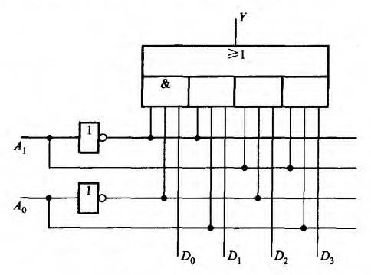
逻辑表达式
逻辑图

Slide 96
二、集成数据选择器
集成8选1数据选择器74LS151

Slide 97
74LS151的真值表
输入
输出
型号
D A₂ A₁ A₀ S
Y Y
× × × × 1
D₀ 0 0 0 0
D₁ 0 0 1 0
D₂ 0 1 0 0
D₃ 0 1 1 0
D₄ 1 0 0 0
D₅ 1 0 1 0
D₆ 1 1 0 0
D₇ 1 1 1 0
0 1
D₀ D₀
D₁ D₁
D₂ D₂
D₃ D₃
D₄ D₄
D₅ D₅
D₆ D₆
D₇ D₇
74151
74S151
74LS151

Slide 98
例：用8选1数据选择器74LS151实现下列函数：
解：
令A₂=A，A₁=B ，A₀=C，则D₀=D₃=D₄=D₆=0， D₁=D₂=D₅=D₇=1，故电路图如下图所示。
1
D₀ D₁ D₂ D₃ D₄ D₅ D₆ D₇
Y
Y
Y
A₂ A₁ A₀ S
A B C

Slide 99
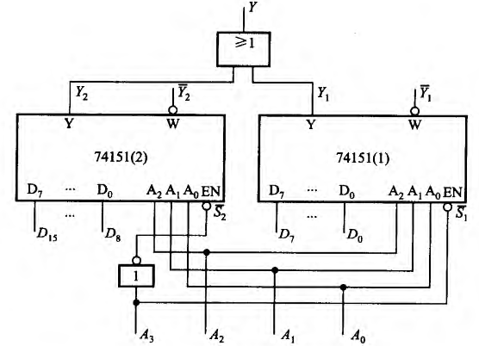
数据选择器的扩展
当A₃＝0时S₁＝0、S₂＝1，片(2)禁止，片(1)使能
当A₃＝1时S₁＝1、S₂＝0，片(2)使能，片(1)禁止

Slide 100
2.4.2 数据分配器
定义：能够将1个输入数据，根据需要传送到m个输出端的任何一个输出端的电路，叫做数据分配器，又称为多路分配器，其逻辑功能正好与数据选择器相反。
将一个数据分时分送到多个输出端输出。
A₁
A₀
确定将信号送到哪个输出端
控制信号
数据输入
00
Y₀
01
Y₁
D
数据输出端
10
Y₂
11
Y₃
使能端
S
确定芯片是否工作

Slide 101
一、1路-4路数据分配器
输入数据
地址变量
真值表
由地址码决定将输入数据Ｄ送给哪１路输出。
逻辑表达式

Slide 102
逻辑图
Y₀
Y₁
Y₂
Y₃
&
&
&
&
D
1
1
A₁
A₀

Slide 103
二、集成数据分配器
集成数据分配器
把二进制译码器的使能端作为数据输入端，二进制代码输入端作为地址码输入端，则带使能端的二进制译码器就是数据分配器。
由74LS138构成的1路-8路数据分配器
数据输入端
G₁=1
G_{2A}=0
地址输入端

Slide 104
数据分配器的应用
数据分配器和数据选择器一起构成数据分时传送系统

Slide 105
奇偶校验电路
在数字设备中，数据的传输是大量的，且传输的数据都是由若干位二进制代码0和1组合而成的。
由于系统内部或外部干扰等原因就可能使数据信息在传输过程中产生错误，例如在发送端，待发送的数据是8位，有三位是1，到了接收端变成了四位是1，产生了误传。
奇偶校验器就是能自动检验数据信息传送过程中是否出现误传的逻辑电路。

Slide 106
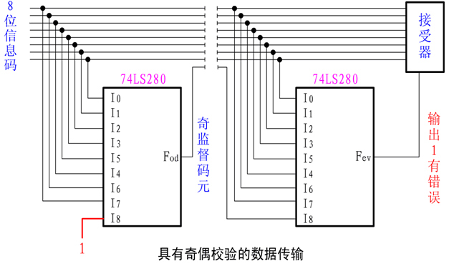
具有奇偶校验的数据传输
如图所示为一个具有奇校验器的数据传输系统，采用2片74LS280，74LS280逻辑框图如下：
74LS280功能表
输入I₀-I₈中1的个数 | F_{od} F_{ev}
偶数 奇数 | 0 1 1 0
Notes:
Fod奇校验
Fev偶校验

Slide 107
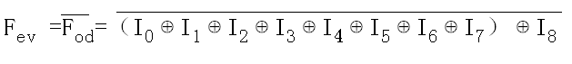
在发送端：使用一个74LS280产生监督位F_{od}信号，I₈ =1，F_{od}则指示8位数据1的个数为偶数：
F_{od} =（I₀⊕I₁⊕I₂⊕I₃⊕I₄⊕I₅⊕I₆⊕I₇）⊕I₈
因此F_{od}取值使９位码组（8位数据加I₈）中奇数个1
在接收端：９位码组作为第二个74LS280输入，取F_{ev}指示正确性（９位码组保持奇数个1）
若F_{ev} =0，则传输正确

Slide 108
2.5 用中规模集成电路实现组合逻辑函数
2.5.1用数据选择器实现组合逻辑函数
一、用数据选择器实现逻辑函数的基本原理和步骤
1、基本原理：
数据选择器的主要特点：
⑴具有标准与或表达式的形式。即：
⑵提供了地址变量的全部最小项。
⑶一般情况下，D_{i}可以当作一个变量处理。
因为任何组合逻辑函数总可以用最小项之和的标准形式构成。所以，利用数据选择器的输入D_{i}来选择地址变量组成的最小项m_{i}，可以实现任何所需的组合逻辑函数。

Slide 109
2、基本步骤:
⑴确定应该选用的数据选择器
k：函数的变量个数 4选1数据选择器74LS153
n：选择器地址码位数 8选1数据选择器74LS151
⑵写逻辑表达式
逻辑函数的标准与或式
数据选择器输出信号表达式
⑶求选择器输入变量的表达式
对照比较确定个输入变量
⑷画连线图
n=k-1

Slide 110
二、应用举例
例：试用数据选择器电路实现下列逻辑函数
解：k=3，则n=k-1=2，选择4选1数据选择器74LS153
将A、B分别对应A₁、A₀ ，C对应输入D，Y作为输出F。
4选1数据选择器输出信号表达式：
经过比较
↓
D₀
↓
D₁
↓
D₂
↓
D₃

Slide 111
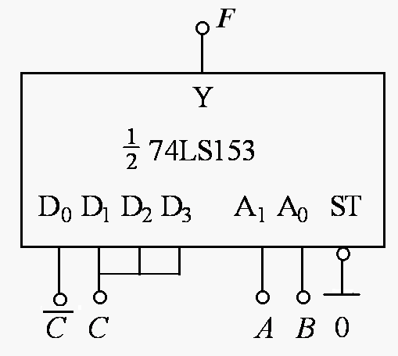
确定选择器的输入：
D₀ = C
D₁ = D₂ =D₃ =C
S＝0
连线图：

Slide 112
例：用数据选择器实现逻辑函数式 Y=AB+BC+CA
解：1）选用数据选择器
函数变量个数为3，根据n=k-1=2，确定选用4选1 数据选择器74LS153
2）将逻辑函数式用最小项表示
数据选择器标准与或式
3）确定输入变量的表达式
函数变量按A、B、C顺序排列，保持A、B在表达式中的形式，变换Y
比较对照可得：A₁＝A、A₀＝B、D₀＝0、D₁＝D₂＝C、D₃＝1

Slide 113
4）画出逻辑图
74LS153
1
C
A
B

Slide 114
2.5.2 用二进制译码器实现组合逻辑函数
一、用二进制译码器实现逻辑函数的基本原理和步骤
1、基本原理：
译码器的主要特点：
⑴具有标准的与非—与非式的形式，即：
⑵提供了输入变量的全部最小项。
因为任何组合逻辑函数总可以用最小项之和的标准形式构成，那么利用两次取反的方法就可以得到由最小项构成的与非—与非表达式。
所以，利用译码器和与非门可以实现任何所需的组合逻辑函数。

Slide 115
2、 基本步骤:
⑴确定应该选用的译码器
k：函数的变量数 2线—4线译码器74LS139
n：译码器输入位数 3线—8线译码器74LS138
⑵写出函数的标准与非—与非表达式
函数的标准与或式 标准与非—与非式
⑶确认译码器和与非门输入信号的表达式
译码器的输入信号=函数的变量
与非门的输入信号=译码器的输出信号
⑷画连线图
n=k
两次取反

Slide 116
例：使用集成译码器设计一个全加器。
解：全加器有三个输入信号，两个输出信号，选择3线—8线译码器74LS138。
已知1位全加器的逻辑表达式为
连线图
C_{i}
S_{i}
&
&
Y
Y
Y
Y
Y
Y
Y
Y
7
6
5
4
3
2
1
0
74LS138
S
S
S
A2
A1
A0
1
2
3
1
A_{i}
B_{i}
C_{i-1}

Slide 117
作业题
P63 题18-19

Slide 118
一、填空题
1、从若干输入数据中选择一路作为输出的电路叫做( )。
数据选择器
2、能够将1个输入数据，根据需要传送到m个输出端的任何1个输出端的电路，称为( )。
数据分配器
3、在多路数据传输过程中，能够根据需要将( ) 挑选出来的电路，叫做数据选择器。
其中任意一路
二、单项选择题
1、如一个16选1的数据选择器，其地址输入端有( ) 个。
A、1 B、2 C、4 D、16
C
C
2、八路数据分配器，其地址输入端有( )个。
A、1 B、2 C、3 D、4

Slide 119
2.6 只读存储器（ROM）
掩模 ROM
分类
可编程 ROM（PROM — Programmable ROM）
可擦除可编程 ROM（EPROM — Erasable PROM）
说明:
掩模 ROM
生产过程中在掩模板控制下写入，内容固定，
不能更改
PROM
内容可由用户编好后写入，一经写入不能更改
EPROM
存储数据可以更改，但改写麻烦，工作时只读
紫外光擦除（约二十分钟）
EEPROM 或 E²PROM
电擦除（几十毫秒）
Notes:
RAM：随机访问存储器
ROM：只读存储器
Flash Memory：闪存是一种非易失性存储器，介于ROM和RAM之间。它可以随机读取和擦写数据，但写入速度较慢。闪存在断电后仍然保持存储的数据。因此，它广泛应用于固态硬盘（SSD）、移动设备和嵌入式系统中。
SLC/MLC/TLC/QLC
FIFO：先进先出(FIFO)存储器

Slide 120
2.6.1 ROM 的结构和工作原理
一、ROM 的结构示意图
1. 基本结构
数据输出
D₀
D₁
D_{b-1}
— n 位地址
……
D₀
D₁
……
D_{b-1}
— b 位数据
2^{n}×b ROM
A₀
A₁
……
A_{n-1}
最高位
……
最低位
A₀
A₁
A_{n-1}
地址输入

Slide 121
2. 内部结构示意图
地址译码器
存储单元
W₀
A₀
W₁
0单元
地
址
输
入
A₁
1单元
字
线
W_{i}
i 单元
A_{n-1}
W₂n₋₁
2^{n}-1单元
位线
D₀
D₁
D_{b-1}
数据输出
ROM 存储容量 = 字线数 × 位线数 = 2^{n} × b（位）

Slide 122
2. 逻辑结构示意图
(1) 中大规模集成电路中门电路的简化画法
A
B
C
D
与门
A
&
B
Y
D
或门
A
≥1
B
Y
C
连上且为硬连接，不能通过编程改变
×
编程连接，可以通过编程将其断开
断开

Slide 123
缓冲器
Y=A
A
Y=A
A
Y=A
A
Z=A
Y
1
1
1
A
Y
A
Y
A
Z
同相输出
反相输出
互补输出
Notes:
缓冲器又称为（buffer）门即buffer，其逻辑关系为：
当输入为0时，输出也为0
当输入为1时，输出以为1
缓存的功能为：用来放大或增强电压或讯号电流，来达到功率增加其驱动能力。

Slide 124
(2) 逻辑结构示意图
m₀
n
个
输
入
变
量
A₀
m₁
A₁
译码器
m_{i}
A_{n-1}
m₂n₋₁
…
…
…
…
…
…
与门阵列
…
或门
或门
或门阵列
或门
2^{n}个与门构成 n 位
二进制译码器 , 输
出2^{n} 个最小项。
…
Z₀
(D₀)
(D₁)
(D_{b-1})
Z₁
Z_{b-1}
b 个输出函数
.
.
.

Slide 125
二、ROM 的基本工作原理
V_{cc}
1. 电路组成
与
门
阵
列
+V_{CC}
1
A₁
1
W₀
(m₀)
1
A₀
1
(译码器)
字线
W₀
W₁
W₂
W₃
(m₀)
(m₁)
(m₂)
(m₃)
二极管与门
输出
缓冲
′
W₀
D₃
D₃
或
门
阵
列
EN
(m₀)
′
′₀
D₂
D₂
W₂
D
=W₀+W₂
位
线
′
EN
(m₂)
=m₀+m₂
D₁
D₁
′
EN
D₀
D₀
EN
二极管或门
(编码器)

Slide 126
2. 工作原理
V_{cc}
输出信号的逻辑表达式
与
门
阵
列
字线：
1
A₁
1
1
A₀
(译码器)
1
字线
W₀
W₁
W₂
W₃
位线：
(m₀)
(m₁)
(m₂)
(m₃)
输出
缓冲
′
D₃
D₃
或
门
阵
列
′
EN
D₂
D₂
位
线
′
EN
D₁
D₁
′
EN
D₀
D₀
EN
(编码器)

Slide 127
2. 功能说明
(1) 存储器
输出信号的真值表
A₁A₀是地址码，D₃、D₂、D₁、D₀是数据。
A₁ A₀
D₃ D₂ D₁ D₀
(2) 函数发生器
0 0
0 1 0 1
输出函数
输入变量
存储数据
地址
输入变量
0 1
1 0 1 0
输出函数
1 0
0 1 1 1
1 1
1 1 1 0
(3) 译码编码
由与门阵列先对输入的二进制代码A₁A₀进行译码，得到4个输出信号W₀、W₁、W₂、W₃，再由或门阵列对W₀ ～W₃4个信号进行编码。
A₁ A₀
字线
编码
0 0
0 1 0 1
0 1
1 0 1 0
1 0
0 1 1 1
1 1
1 1 1 0

Slide 128
2.6.2 ROM 应用举例及容量扩展
一、ROM 应用举例
Y₁= Σ _{m} (2,3,4,5,8,9,14,15）
[例 2.6.2]
用 ROM 实现以下逻辑函数
Y₂= Σ _{m} (6,7,10,11,14,15）
Y₃= Σ _{m} (0,3,6,9,12,15）
Y₄= Σ _{m} (7,11,13,14,15）
A
1
B
1
译码器
C
1
D
1
m₀
m₁
m₂
m₃
m₄
m₅
m₆
m₇
m₈
m₉
m₁₀
m₁₁
m₁₂
m₁₃
m₁₄
m₁₅
编码器
Y₁
Y₂
Y₃
Y₄

Slide 129
二、ROM 容量扩展
1. 存储容量
存储器存储数据的能力，为存储器含存储单元
的总位数。
存储容量 = 字数× 位数
字 — word
位 — bit
1k × 1 : 1024 个字 每个字 1 位 存储容量 1 k
1k × 4 : 1024 个字 每个字 4 位 存储容量 4 k
256 × 8 : 256 个字 每个字 8 位 存储容量 2 k
64 k × 16: 64 k 个字 每个字 16 位 存储容量 1024k（1M）
2. 存储容量与地址位数的关系
存储容量 256 ×4
256 = 2⁸
8 位地址
4 位数据输出
存储容量 8k×8
8k=8×2¹⁰ =2¹³
13 位地址
8 位数据输出

Slide 130
3. 常用 EPROM
常用的EPROM芯片有2764、27128、27256、27512等，如下图。
在正常使用时，VPP引脚接＋5V，PGM引脚接高电平。在进行编程时，PGM引脚接低电平，VPP引脚接编程电平。
OE：输出使能端， 用来决定是否将ROM的输出送到总线上去。OE＝0，输出被使能； OE＝1，输出被禁止，ROM输出端为高阻态。
CS：片选端，用来决定ROM是否工作。CS＝0时，ROM工作；CS＝1时， ROM停止工作，且输出为高阻态。
8K×8
16K×8
32K×8
64K×8
2764
27128
27256
27512
10
A0
D0
11
10
A0
D0
11
10
A0
D0
11
10
A0
D0
11
9
A1
D1
12
9
A1
D1
12
9
A1
D1
12
9
A1
D1
12
8
A2
D2
13
8
A2
D2
13
8
A2
D2
13
8
A2
D2
13
7
A3
D3
15
7
A3
D3
15
7
A3
D3
15
7
A3
D3
15
6
A4
D4
16
6
A4
D4
16
6
A4
D4
16
6
A4
D4
16
5
A5
D5
17
5
A5
D5
17
5
A5
D5
17
5
A5
D5
17
4
A6
D6
18
4
A6
D6
18
4
A6
D6
18
4
A6
D6
18
3
A7
D7
19
3
A7
D7
19
3
A7
D7
19
3
A7
D7
19
25
A8
25
A8
25
A8
25
A8
24
A9
24
A9
24
A9
24
A9
21
A10
21
A10
21
A10
21
A10
23
A11
23
A11
23
A11
23
A11
2
A12
2
A12
2
A12
2
A12
20
26
A13
26
A13
26
A13
22
CE
22
27
A14
27
A14
27
OE
20
OE
22
1
A15
1
PGM
27
CE
20
OE
20
VPP
1
PGM
1
CE
22
CE
VPP
VPP
OE

Slide 131
4. ROM 容量的扩展
(1) 字长的扩展（位扩展）：
8 位 → 16 位
27256
27256
A₀
O₀
A₀
O₀
16位数据总线
地
址
总
线
A₁₄
O₇
A₁₄
O₇
CS
CS
OE
OE
D_{(7~0)}
D_{(15~8)}
8位数据总线
CS
OE
地址线合并（共用）
方法
输出使能端、片选端合并（共用）
数据输出端分为高 8 位和低 8 位

Slide 132
(2) 字线的扩展（地址码的扩展 — 字扩展）
把各个芯片的输出数据线和输入地址线都对应地并联起来，而用高位地址的译码输出作为各芯片的片选信号CS，即可组成总容量等于各芯片容量之和的存储体。下图是用4片27256扩展成为4×32K×8位存储体的电路图。
+5V
1
U1
1
U2
1
U3
1
U4
10
VPP
10
VPP
10
VPP
10
VPP
A0
9
A0
9
A0
9
A0
9
A0
A1
8
A1
8
A1
8
A1
8
A1
D0
A2
7
A2
11
7
A2
11
7
A2
11
7
A2
11
D1
A3
6
A3
D0
12
6
A3
D0
12
6
A3
D0
12
6
A3
D0
12
D2
A4
5
A4
D1
13
5
A4
D1
13
5
A4
D1
13
5
A4
D1
13
D3
A5
4
A5
D2
15
4
A5
D2
15
4
A5
D2
15
4
A5
D2
15
D4
A6
3
A6
D3
16
3
A6
D3
16
3
A6
D3
16
3
A6
D3
16
D5
A7
25
A7
D4
17
25
A7
D4
17
25
A7
D4
17
25
A7
D4
17
D6
A8
24
A8
D5
18
24
A8
D5
18
24
A8
D5
18
24
A8
D5
18
D7
A9
21
A9
D6
19
21
A9
D6
19
21
A9
D6
19
21
A9
D6
19
A10
23
A10
D7
23
A10
D7
23
A10
D7
23
A10
D7
A11
2
A11
2
A11
2
A11
2
A11
A12
26
A12
26
A12
26
A12
26
A12
A13
27
A13
27
A13
27
A13
27
A13
A14
A14
A14
A14
A14
20
CS
20
CS
20
CS
20
CS
22
OE
22
OE
22
OE
22
OE
OE
27256
27256
27256
27256
A15
2
U5A
4
A16
3
A
Y0
5
B
Y1
6
1
E
Y2
7
Y3
74LS139

Slide 133
2.7 组合电路中的竞争冒险
2.7.1 竞争冒险的概念及产生原因
1、什么叫做竞争：
前面分析设计组合电路时，都是在信号稳态情况下讨论的，实际电路工作时，信号变化需要时间，门电路对信号也产生一定的延时，而各个门的延时不尽相同，因此若干个彼此独立的输入信号就不可能恰好同时变化，即使同一信号经过不同的通路到达某个门的输入端也会有先有后，于是产生时差，这种现象称为竞争。
2、什么叫做冒险：由于竞争的存在，在输出信号达到稳定之前，可能出现短暂的错误输出，使电路的输出信号在变化过程中出现非正常的干扰脉冲（又称毛刺），有时会影响电路的正常工作。但不是每一次竞争都会产生错误输出。我们把能产生错误输出的竞争称为“临界竞争”；把不能产生错误输出的竞争称为“非临界竞争”。当组合逻辑电路中有临界竞争时，输入信号的变化会引起短暂的错误输出。我们把这种输出端出现短暂错误输出的现象称为“冒险”，或“险象”。

Slide 134
3、险象产生的原因及分类：
G₂
G₂
G₁
F=A+A
G₁
F=A·A
≥1
&
1
1
A
A
A和A同时加到一个或门输入端造成的
A和A同时加到一个与门输入端造成的
理想
理想
A
A
A
A
F=1
F=0
考虑门延时
“0”型险象
考虑门延时
“1”型险象
A
A
t_{pd}
t_{pd}
A
A
F
F
正脉冲
负脉冲
可见，在组合逻辑电路中，当一个门电路(如 G₂)输入两个向相反方向变化的互补信号时，则在输出端可能会产生尖峰干扰脉冲。

Slide 135
下图中输入信号A经过两条途径到达G₄门，被称为具有竞争能力的输入信号。而B和C只经过一条途径到达G₄门，所以它们是无竞争能力的输入信号。
G₂
G₂
B
&
e
B
≥1
e
A
G₄
A
G₄
G₁
1
&
F
G₁
1
≥1
F
G₃
G₃
d
d
&
≥1
C
g
C
g
设B=C=1，得F=A+A
设B=C=0，得F=A·A
A
A
t_{pd}
t_{pd}
d
d
e
e
g
g
F
F
产生竞争冒险的原因：主要是门电路的延迟时间产生的。

Slide 136
4、险象的判断
判断一个电路是否存在险象现象有两种方法：代数法和卡诺图法。
⑴、代数法
如果一个函数在输入信号的某种组合下，输出函数出现 或 的形式，则该电路就可能出现险象现象。
例1：检查如图所示电路是否存在险象。
解：
C
&
Y₁
1
≥1
F
A
&
B
Y₂
令B＝C＝1 则F＝ 即该电路存在“0”型险象。

Slide 137
例2：检查如图所示电路是否存在险象。
解：
B
≥1
Y₁
1
&
令A＝B＝0 则F＝
说明存在“1”型险象。
C
F
≥1
A
Y₂
例3：判断逻辑表达式 是否存在险象。
解：当B=0、C=1时， ，出现“0”型险象。
当A=1、C=0时， ，出现“0”型险象。
当A=0、B=1时， ，出现“0”型险象。
∴逻辑函数表达式 存在“0”型险象。

Slide 138
⑵、卡诺图法
将电路的输出函数用卡诺图表示出来，如发现卡诺图中用“1”格所画卡诺圈有相切而不相交现象，说明该电路有可能存在逻辑冒险。
例4：已知某逻辑电路对应的函数表达式为：
试用卡诺图法判断该电路是否可能产生险象。
解：画出输出函数的卡诺图
包含最小项m₁、m₃、m₅、m₇的卡诺圈
AB
包含最小项m₁₂、m₁₃的卡诺圈
CD
00
01
11
10
00
0
0
1
0
这两个卡诺圈之间存在相邻最小项m₅和m₁₃，且m₅和m₁₃不被同一卡诺圈包含，∴这两个卡诺圈相切，可能产生险象。
01
1
1
1
0
11
1
1
0
0
10
1
1
0
0

Slide 139
2.7.2 消除竞争冒险的方法
在组合逻辑电路中，出现的险象现象，可能导致电路不能正常工作，因此必须避开或消除，其方法有：
1、引入封锁脉冲
在门电路输入端引入一个封锁脉冲，在发生竞争的时间内，把可能给产生干扰脉冲的门封住。
A
&
Y
未引入
封锁脉冲
A
A
1
tpd
P
Y
封锁脉冲P为负脉冲
引入
封锁脉冲
P
Y

Slide 140
2、引入选通脉冲
在门电路的输出端引入选通脉冲。
这种方法的实质就是设法保证在毛刺出现时，不许输出信号送到下级电路，当毛刺消失后，再把输出信号送到下级电路。
A
&
Y
1
&
Y’
A
P
未引入
选通脉冲
A
选通脉冲P为负脉冲
tpd
等效
Y
A
引入
选通脉冲
P
&
Y=Y’
1
Y’
P
选通脉冲P为负脉冲

Slide 141
3、接入滤波电容(增加惯性延时环节)
在门电路的输出端接滤波电容消除干扰脉冲。
在组合电路输出端连接一个惯性延时环节，即一个RC低通滤波器。其时间常数τ=RC。由于组合电路的正常输出是一个频率较低的信号，而由竞争引起的险象都是一些较高的尖脉冲信号，因此险象在通过RC电路后能基本被滤掉，保留下来的仅仅是一些幅度极小的毛刺，它们不再对电路的可靠性产生影响。在实际设计电路时，R和C的大小要经过试验才能最后确定。因为RC值太小就起不到消除毛刺的作用，RC值太大又会使输出信号的边沿变坏。
1
A
&
Y=A A
C
Notes:
如果逻辑电路在较慢速度下工作，为了消去竞争冒险，可以在输出端并联一电容器，致使输出波形上升沿和下降沿变化比较缓慢，可对于很窄的负跳变脉冲起到平波的作用。
电路输出端对地加小电容的方法，一般容量为4~20pF之间。利用电容的积分效应，足以把尖峰脉冲的幅度削弱到门电路的阈值以下。这种方法简单易行，缺点是导致了输出波形的边沿变坏，因此只适用于低速逻辑电路中。

Slide 142
4、修改逻辑设计，增加冗余项
B
&
A
例：用增加冗余项的方法消除图(a)所示电路中可能产生的险象。
1
≥1
F
解：图(a)所示函数表达式为
当B=C=1时， ,可能产生“0”型险象。解决问题的思路是，如何保证当B=C=1时，输出保持为1。显然，若函数表达式中包含有与项BC，则可达到这一目的。因此BC是上述函数的一个冗余项，将BC加入函数表达式中并不影响原函数的逻辑功能，加入冗余项BC后的函数表达式为
增加冗余项后的逻辑电路如图(b)所示。该电路不再产生险象。
&
C
图(a)
B
&
A
1
&
≥1
F
C
&
附加门
图(b)

Slide 143
冗余项的选择也可以通过在函数卡诺图上增加多余的卡诺圈来实现。
例：函数表达式为
有卡诺圈相切，则有险象
增加冗余项，消除险象
在具有相切的卡诺圈中，再画一个搭接圈将它们之间的相邻最小项圈起来。

Slide 144
作业题
P227 题3.16(1)
P227 题3.17实现题3.13(2)

Slide 145
一、填空题
1、某存储器具有13根地址和8根数据线，则该存储器的容量为( )。
2¹³×8＝8192×8＝8K×8＝64K
掩膜
2、ROM按照数据写入方式的不同可分为( )ROM、 ( )的PROM、( )的EPROM和( )的E²PROM等。
可编程
可光擦除可编程
可电擦除可编程
二、选择题
1、组合逻辑电路消除竞争冒险的方法有( )。
A、修改逻辑设计 B、在输出端接入滤波电容
C、后级加缓冲电路 D、屏蔽输入信号的尖峰干扰
A、B
2、一片容量为1024字节×4的存储器，表示有( )个存储单元。
A、1024 B、4 C、4096 D、8
C
Notes:
1024字节×4=4kB
容量为1kB存储器:
A、 地址线有1K条
B、 地址线有10条
C、 数据线8条
D、存储容量1024×8
E、 数据线10条
答案：BCD

Slide 146
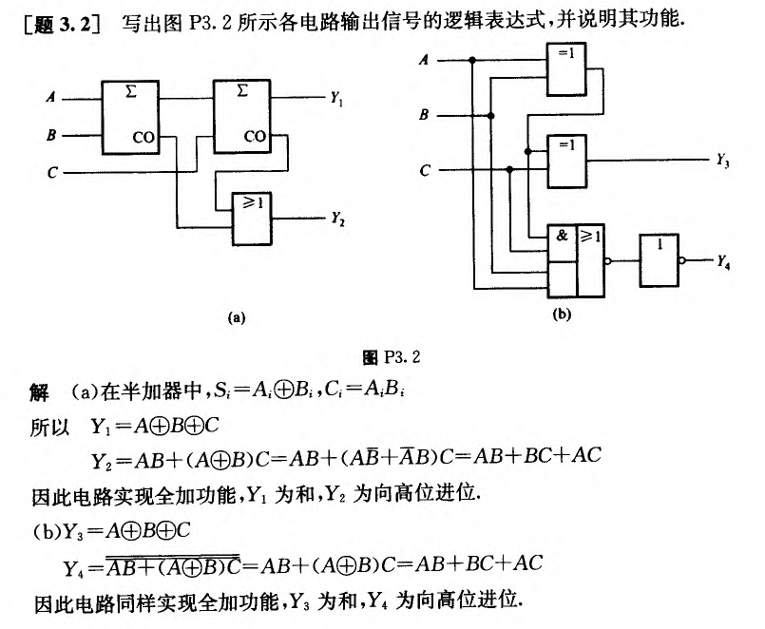

Slide 147
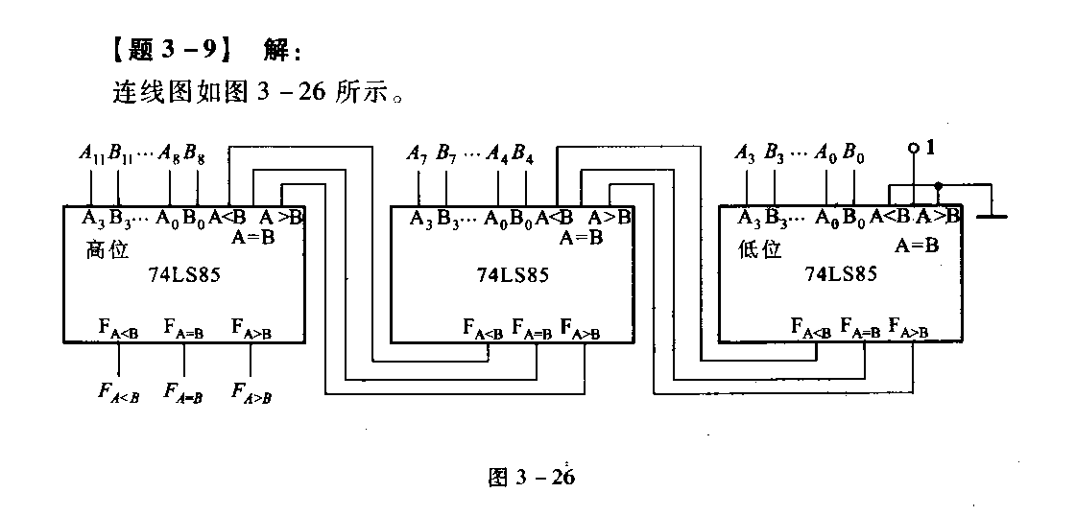
[题2.9] 画出用3片4位数值比较器组成12位数值比较器的连线图。
解：连线图如下图所示

Slide 148
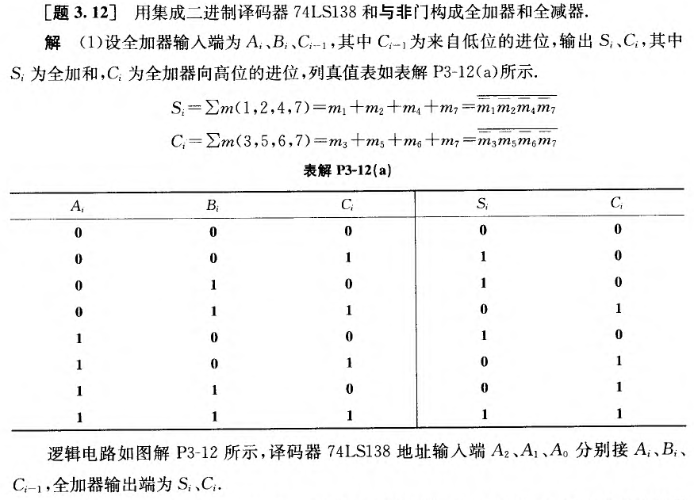

Slide 149
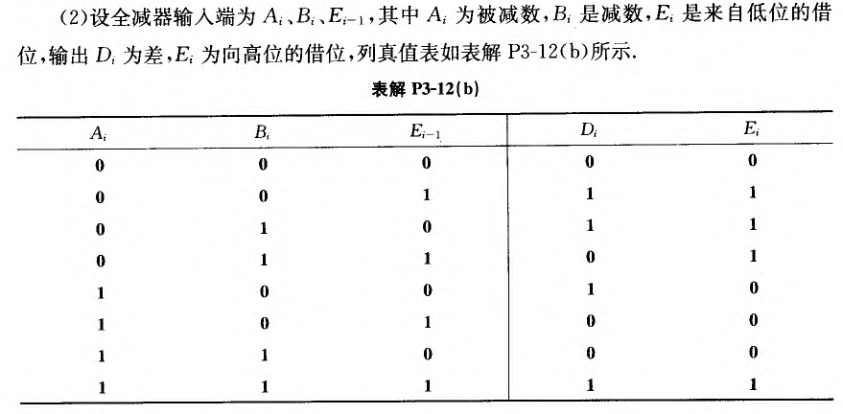
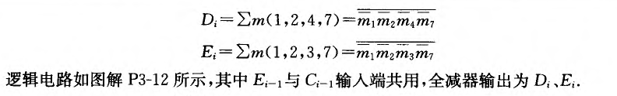

Slide 150
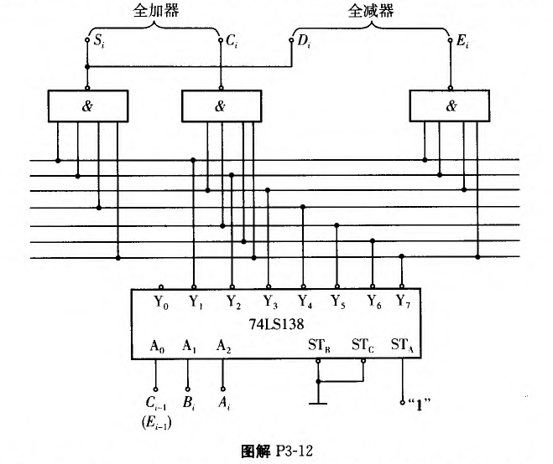

Slide 151
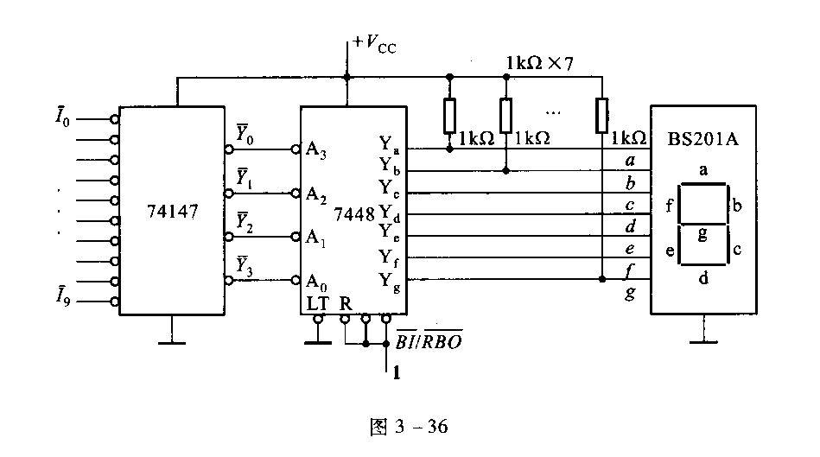
[题2.14] 用二－十进制编码器、译码器、发光二极管七段显示器。组成一个1位数码显示电路。当0～9十个输入端中某一个接地时，显示相应数码。选择合适的器件，画出连线图。
解：逻辑图如下图所示

Slide 152
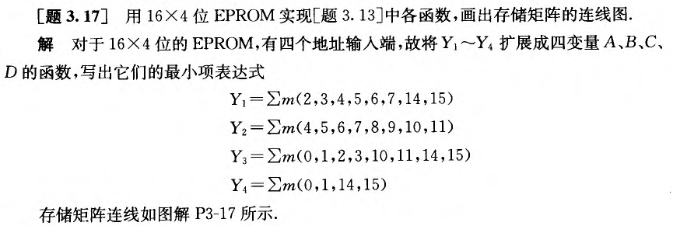
A
1
B
1
与门阵列
C
1
D
1
m₀
m₁
m₂
m₃
m₄
m₅
m₆
m₇
m₈
m₉
m₁₀
m₁₁
m₁₂
m₁₃
m₁₄
m₁₅
或门阵列
Y₁
Y₂
Y₃
Y₄

